Slide 1
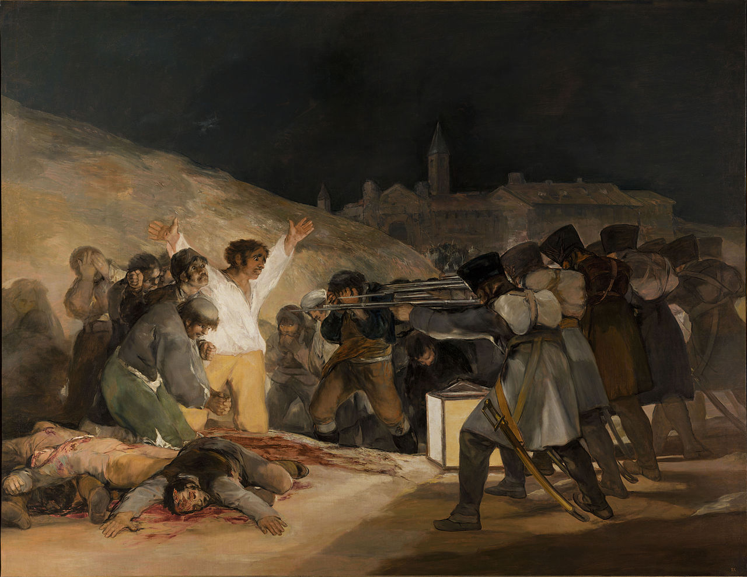
1) El tres de mayo

Slide 2
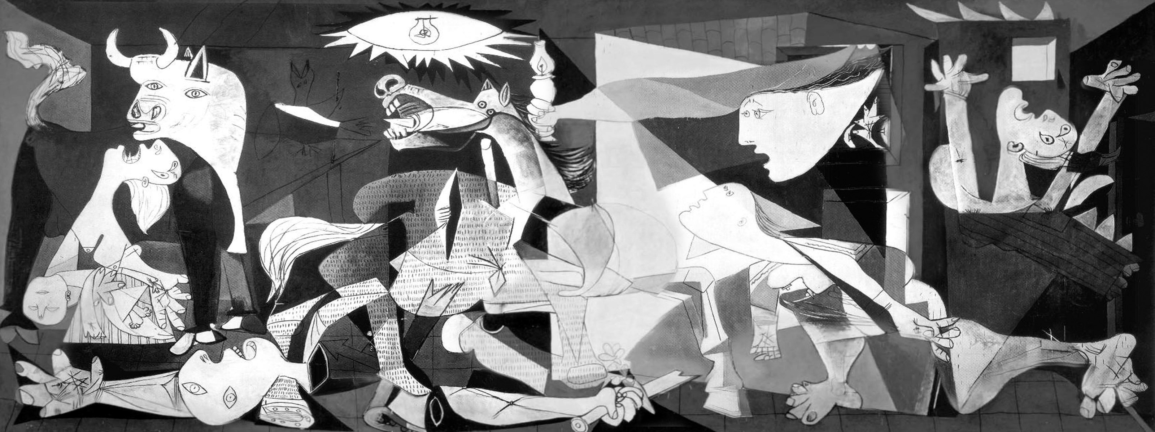
2) Guernica

Slide 3
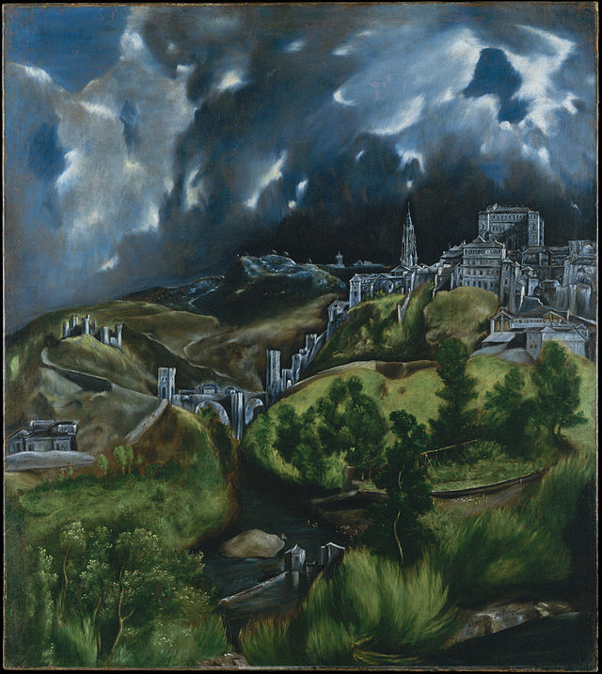
3) Vista de Toledo

Slide 4
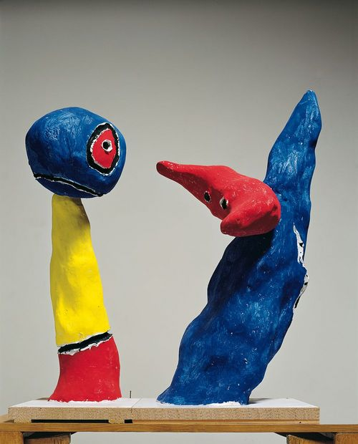
4) Pareja de enamorados de los juegos de flores de almendro

Slide 5
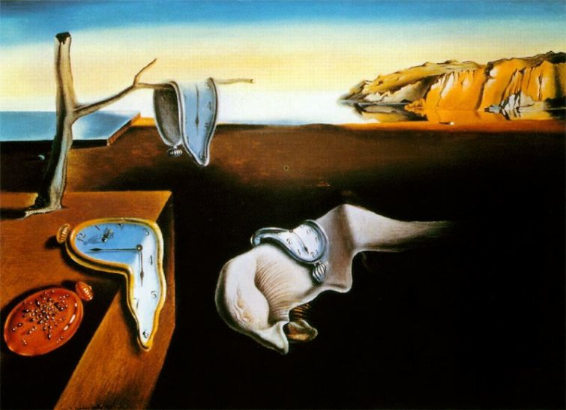
5) La Persistencia de la Memoria

Slide 6
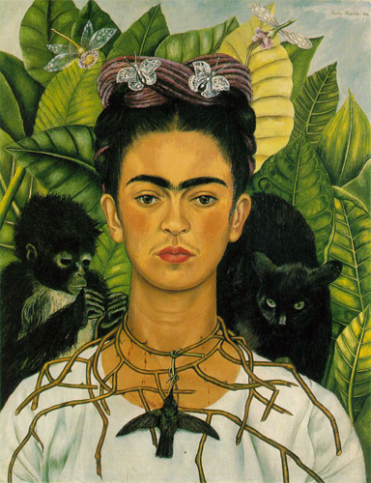
6) Autorretrato con Collar de Espinas

Slide 7
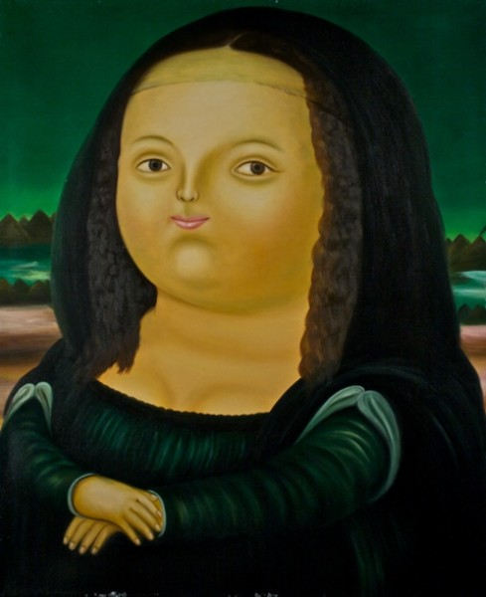
7) La Mona Lisa a los 12 años

Slide 8
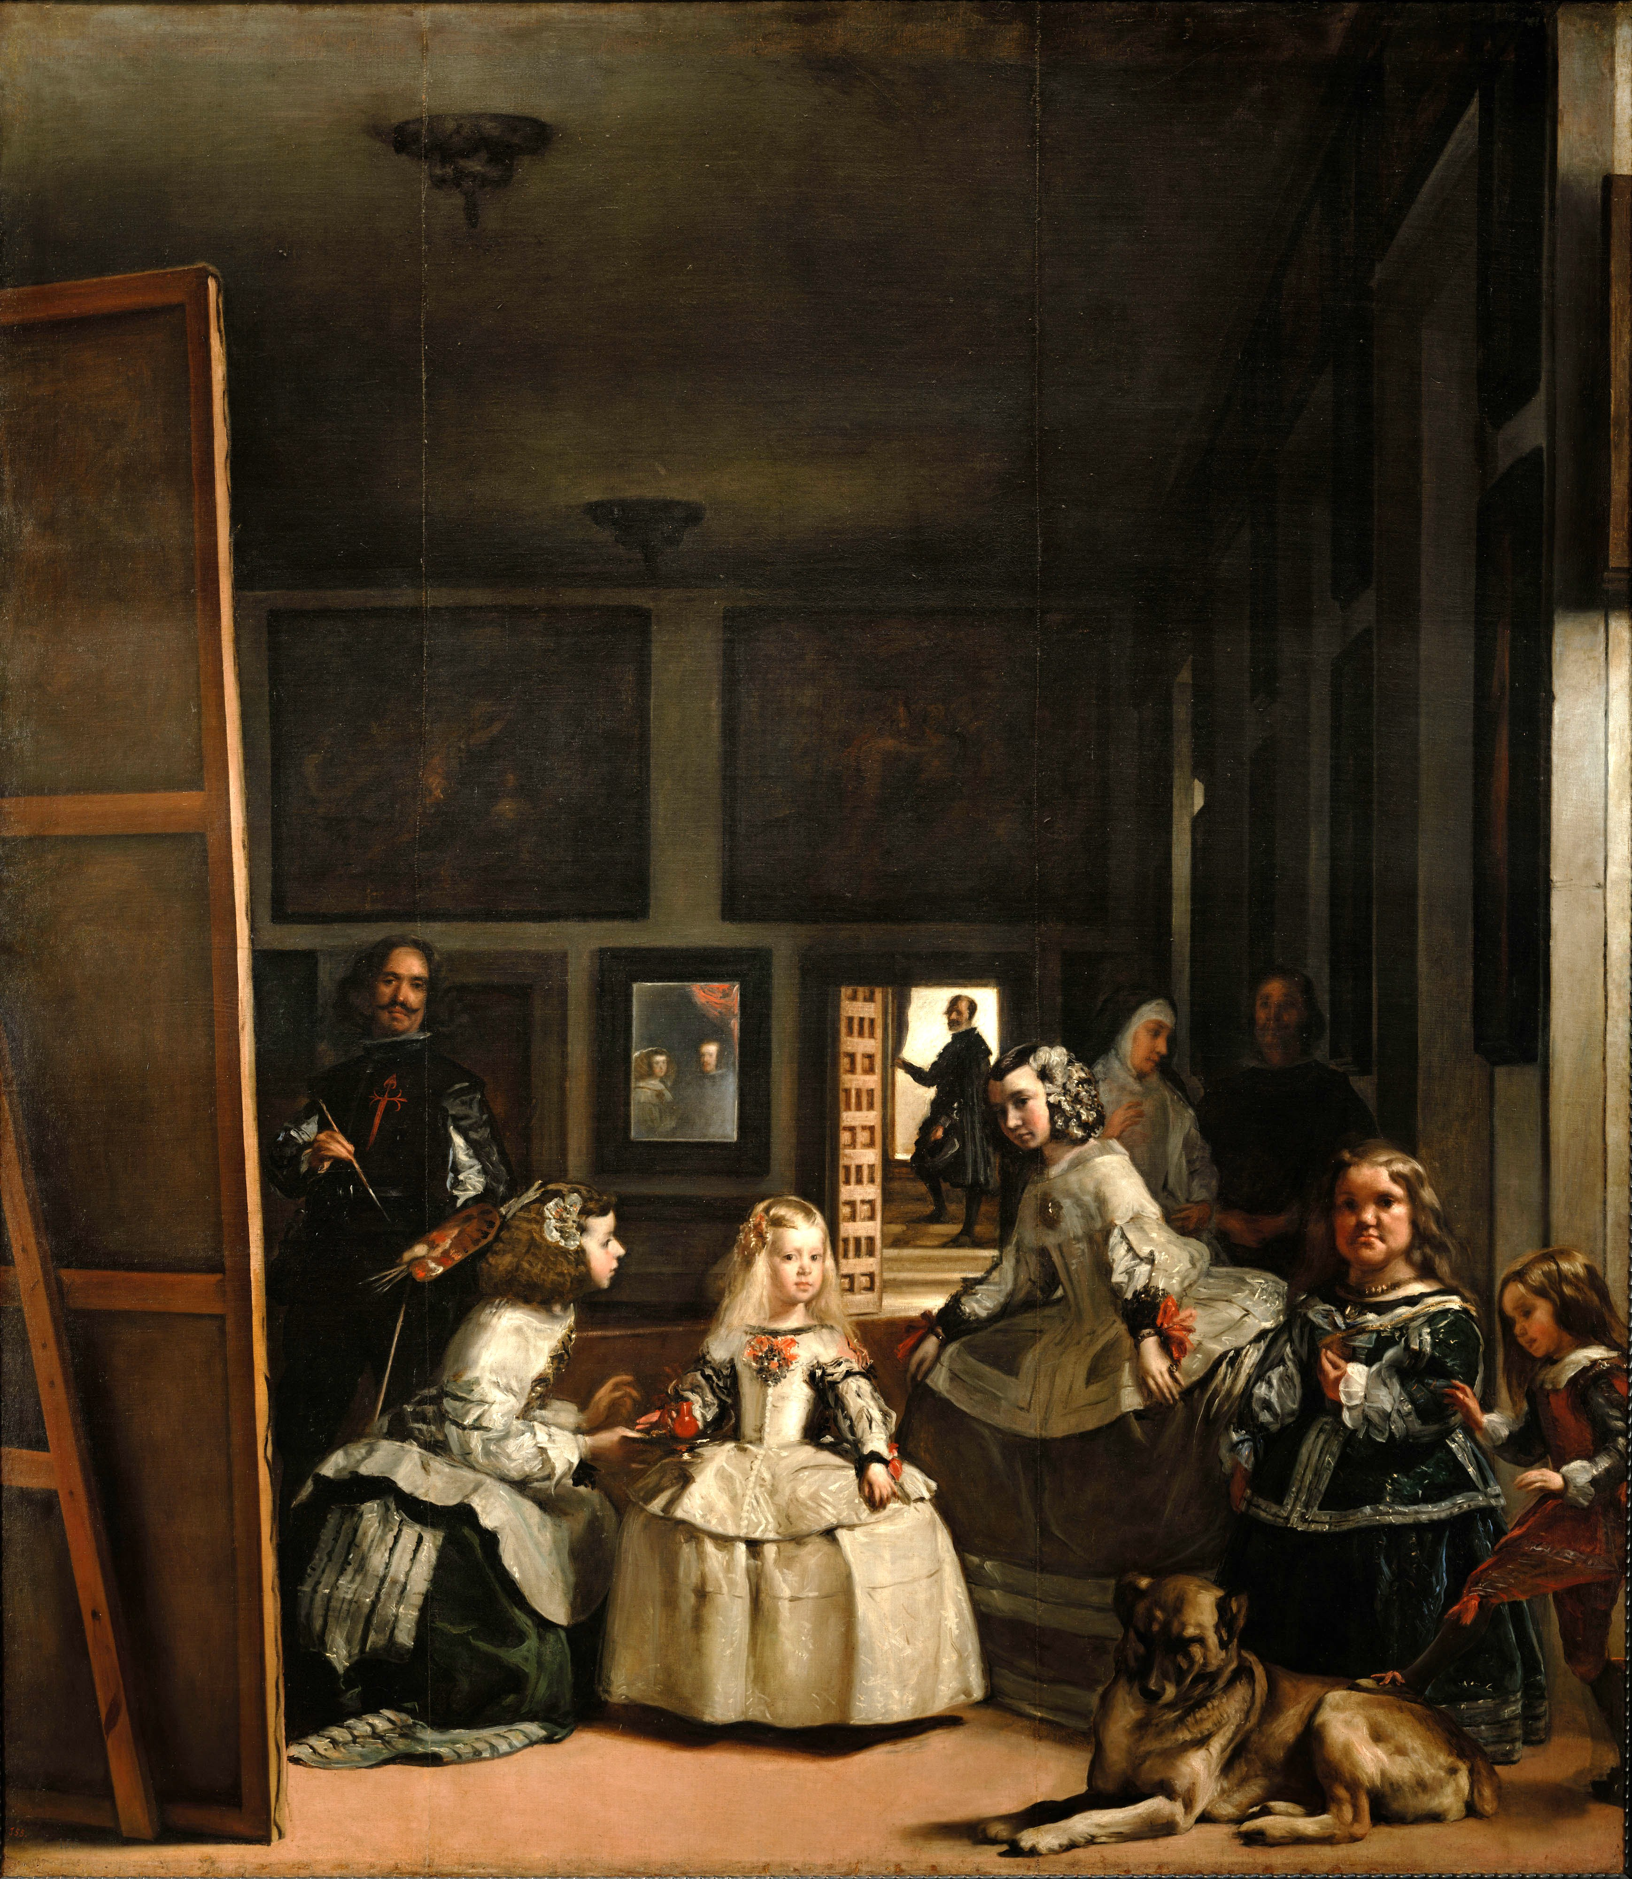
8) Las Meninas

